Slide 1

Minitutorial 8 Realización de búsquedas y filtrados
Alfonso López Ruiz

Slide 2
ÍNDICE
Fundamentos teóricos
Implementación de la búsqueda
Búsqueda por campos

Slide 3
Fundamentos teóricos - Swift
Constantes (let)
Variables inmutables.
let cellIdentifier = "MealTableViewCell"
Arrays
Conjunto lineal de elementos accesibles a través de sus índices.
Utilizaremos especialmente los métodos remove (actualización y borrado) e index(of: ) para identificar el índice de una comida en un vector.
También usaremos el operador += para añadir un vector a otro y la propiedad count para conocer su tamaño.
searchController.searchBar.scopeButtonTitles = ["Name", "Rating"]

Slide 4
Fundamentos teóricos - Swift
Funciones
Bloques de código con un propósito muy concreto.
Nos interesa especialmente el uso de la palabra reservada private para definir funciones privadas, así como los valores por defecto de los argumentos de una función.
private func filterContentForSearchText(…, scope: String = "Name") {
}
Variables opcionales (Optionals)
Variables que pueden contener un valor o no (nil).
var newIndexPath : IndexPath?

Slide 5
Fundamentos teóricos - Swift
Obtener valor de variable opcional (Unwrapping)
Se hará mediante el símbolo !
searchController.searchBar.text!
Unwrapping con Optional Binding
Podemos acceder al valor de una variable opcional en una estructura if, y hacer alguna acción en función de si el valor era nulo o no.
if let index = meals.index(of: filteredMeals[selectedIndexPath.row]) {
}

Slide 6
Fundamentos teóricos - Swift
Funciones como parámetro
Uso de funciones como argumento de otras funciones. Lo utilizaremos para filtrar comidas para llevar a cabo la búsqueda. En nuestro caso será además una función lambda.
Funciones lambda (Closure)
Funciones locales que se pueden utilizar como argumento.
filteredMeals = meals.filter({(meal: Meal) -> Bool in
if scope == "Name" {
return meal.name.lowercased().contains(searchText.lowercased())
} else if scope == "Rating" {
return searchText == String(meal.rating)
} else {
fatalError("Received unknown scope: \(scope)")
}
})

Slide 7
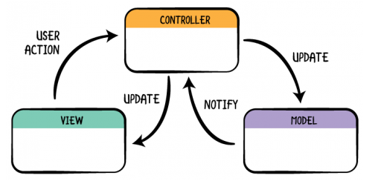
Fundamentos teóricos - Swift
Protocolos
Define un modelo mediante propiedades y métodos necesarios para realizar una tarea concreta. Es similar al concepto de interfaz.
Controlador
Es un objeto que actúa como intermediario entre una o más vistas y uno o más modelos.
Conduce los cambios en el modelo hacia la vista y viceversa. Pueden realizar tareas de configuración y coordinación, asi como manejar el ciclo de vida de otros objetos.
protocol UISearchResultsUpdating {
…
func updateSearchResults(for searchController: UISearchController) {
}
…
}

Slide 8
Fundamentos teóricos - Swift
Table view
Lista dinámica de elementos en forma de tabla. Los métodos que vamos a necesitan son los siguientes:
Número de comidas por sección: en función de si estamos filtrando o no, este número variará.
Celda en una fila concreta: en función también de si hay una búsqueda activa o no habrá que coger la comida de una fuente u otra. Hay que devolver una celda lista para poder ser visualizada en la tabla, con todos los atributos que creamos convenientes.
Unwind segue
Es una navegación hacia atrás, de tal forma que en lugar de crear una nueva vista lo que se hace es volver a una vista anterior.
En nuestro caso será necesario para añadir y actualizar comidas, de tal forma que la tabla recibirá una comida añadida o actualizada que se extraerá en el método unwindToMeaList (es donde llama la vista de añadir y actualizar comidas para hacer efectivo el segue unwind).

Slide 9

Fundamentos teóricos - Bars
Search bar
Acepta texto como entrada que puede utilizarse en una búsqueda. Nosotros utilizaremos estos componentes:
Campo de texto para búsqueda.
Botón de limpiado.
Título descriptivo.
Scope bar
Define el ámbito de la búsqueda y se combina con la barra de búsqueda. En esta barra aparecen categorías claramente definidas, que en nuestro caso serán ‘Name’ y ‘Rating’.

Slide 10
Implementación de la búsqueda
Dado que la barra de búsqueda aparecerá en la tabla de comidas, sólo utilizaremos la clase MealTableViewController.
class MealTableViewController: UITableViewController, UISearchResultsUpdating {
…
var filteredMeals = [Meal]()
let searchController = UISearchController(searchResultsController: nil)
…
func updateSearchResults(for searchController: UISearchController) {
}
}
Heredamos del protocolo UISearchResultsUpdating para poder responder a los eventos de actualización de la barra de búsqueda.
El único método que nos pide implementar es updateSearchResults, al cual se llamará cuando la barra de búsqueda pase a estar activa o haya cambios en ella.
También tendremos que declarar un controlador de la búsqueda (UISearchController), el cual contendrá, entre otras cosas, la barra de búsqueda, así como un nuevo vector, filteredMeals, que representa el resultado de la búsqueda actual.

Slide 11
Implementación de la búsqueda
En el método viewDidLoad habrá que declaras las propiedades que tendrá el espacio de búsqueda.
searchController.searchResultsUpdater = self
searchController.obscuresBackgroundDuringPresentation = false
searchController.hidesNavigationBarDuringPresentation = false
searchController.searchBar.placeholder = "Search meal"
navigationItem.searchController = searchController
navigationItem.hidesSearchBarWhenScrolling = false
definesPresentationContext = true
Clase que reciba información al actualiza barra de búsqueda. También se deriva del protocolo UISearchResultsUpdating.
Útil cuando las vistas donde se muestra la barra de búsqueda y los resultados son diferentes. No es nuestro caso.
Esconde la barra de navegación (Editar, título y añadir para nosotros). Dado que haremos uso de estas opciones lo deshabilitaremos.
Texto por defecto en la barra de búsqueda.
Especificamos en la navegación nuestro controlador de búsqueda.
La barra de búsqueda apece permanentemente al marcarlo como false.
Evita que la barra de búsqueda aparezca incluso al cambiar a otras vistas.

Slide 12
Implementación de la búsqueda
Algunos métodos de ayuda en la búsqueda:
private func searchBarIsEmpty() -> Bool {
return searchController.searchBar.text?.isEmpty ?? True
}
Comprueba si la barra de búsqueda está vacía.
private func isFiltering() -> Bool {
return searchController.isActive && !searchBarIsEmpty()
}
Determina si la búsqueda está activa. No sólo porque el controlador esté activo (barra de búsqueda en primer plano) sino también porque hay un filtro (texto no vacío).
private func filterContentForSearchText(_ searchText: String, scope: String = "Name") {
filteredMeals = meals.filter({(meal: Meal) -> Bool in return meal.name.lowercased().contains(searchText.lowercased()) })
tableView.reloadData()
}
Selecciona aquellas comidas que corresponden con la búsqueda realizada. En nuestro consideramos tanto el nombre de la comida como el texto de la búsqueda en minúscula, pero se puede llevar a cabo cualquier otra estrategia.

Slide 13
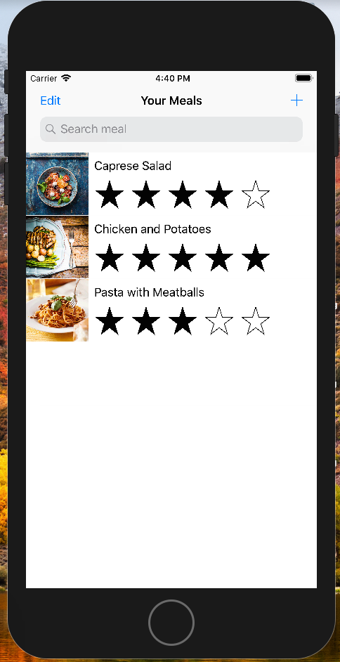
Implementación de la búsqueda
¿Dónde se utilizará el filtro? Lo utilizaremos en la función que anteriormente dejamos vacía del protocolo UISearchResultsUpdating.
func updateSearchResults(for searchController: UISearchController) { filterContentForSearchText(searchController.searchBar.text!)
}
Llegados a este punto tenemos una vista con la barra de búsqueda.
Aunque las comidas se están filtrando y guardando en el vector filteredMeals, aún no se muestran los resultados.
Ejemplos de búsqueda:
‘Sal’ => ‘Caprese Salad’
‘Cap’ => ‘Caprese Salad’
‘C’ => ‘Caprese Salad’, ‘Chicken and potatoes’

Slide 14
Implementación de la búsqueda
Para que la búsqueda sea funcional aún nos queda modificar aquellos métodos encargados de montar la tabla de comidas, los cuales ya vienen dados en la implementación base:
override func tableView(_ tableView: UITableView, numberOfRowsInSection section: Int) -> Int {
if isFiltering() {
return filteredMeals.count
}
return meals.count
}
Siempre devolvíamos el tamaño del vector meals, pero si hay una búsqueda en curso habrá que devolver el tamaño del vector de comidas filtrado, filteredMeals.
override func tableView(_ tableView: UITableView, cellForRowAt indexPath: IndexPath) -> UITableViewCell {
guard let cell = …
let meal : Meal
if isFiltering() {
meal = filteredMeals[indexPath.row]
} else {
meal = meals[indexPath.row]
}
cell.nameLabel.text = meal.name
…
}
También habrá que seleccionar la comida que debemos mostrar en la tabla, y para ello también habrá que tener en cuenta si la búsqueda está activa.

Slide 15
Implementación de la búsqueda
Aún nos queda actualizar el borrado de filas…
override func tableView(_ tableView: UITableView, commit editingStyle: UITableViewCellEditingStyle, forRowAt indexPath: IndexPath) {
if editingStyle == .delete {
if isFiltering() {
if let index = meals.index(of: filteredMeals[indexPath.row]) {
meals.remove(at: index)
}
filteredMeals.remove(at: indexPath.row)
} else {
meals.remove(at: indexPath.row)
}
saveMeals()
tableView.deleteRows(at: [indexPath], with: .fade)
} else if editingStyle == .insert {
}
}
Habrá dos situaciones claras:
Búsqueda activa: conocemos el índice de la comida a eliminar en filteredMeals, no en meals. Aún así, podemos extraer qué índice es el de la comida seleccionada en meals.
Búsqueda inactiva: sólo actualizamos el vector principal, meals.

Slide 16

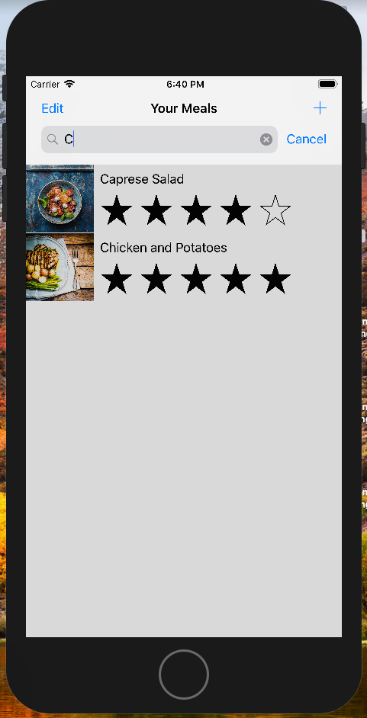
Implementación de la búsqueda
Nuestra búsqueda ya funciona
Ya podemos hacer búsquedas, pero aún nos queda la comunicación con otras vistas. En concreto, a la vista determinada por MealViewController habrá que pasarle la comida correcta si se selecciona una fila para modificarla, y a la hora de volver a nuestra vista, habrá que añadir e insertar correctamente, pensando también en que la comida insertada/actualizada puede no encajar en la búsqueda en curso (si hay una).
Importante: se pueden tomar otras estrategias, por ejemplo, no dejar añadir si hay una búsqueda en curso, aunque la actualización parece interesante en estos casos.
Nosotros consideraremos que se puede añadir y actualizar con una búsqueda en curso.

Slide 17
Implementación de la búsqueda
El primero de los métodos que participa en la navegación con MealViewController es prepare, el cual pasará la comida correspondiente en caso de que la acción sea la de mostrar los detalles de una comida.
override func prepare(for segue: UIStoryboardSegue, sender: Any?) {
super.prepare(for: segue, sender: sender)
switch(segue.identifier ?? "") {
case "AddItem":
os_log("Adding a new meal.", log: OSLog.default, type: .debug)
case "ShowDetail":
…
let selectedMeal : Meal
if isFiltering() {
selectedMeal = filteredMeals[indexPath.row]
} else {
selectedMeal = meals[indexPath.row]
}
mealDetailViewController.meal = selectedMeal
default:
fatalError("Unexpected Segue Identifier; \(String(describing: segue.identifier))")
}
}
De nuevo, se trata sólo de elegir una comida de un vector u otro dependiendo de la situación de la búsqueda.

Slide 18
Implementación de la búsqueda
El segundo método será unwindToMealList, donde se recibirá una comida, actualizada o nueva.
Actualización
Añadir
var removeRow = false
if isFiltering() {
if let index = meals.index(of: filteredMeals[selectedIndexPath.row]) {
meals[index] = meal
if !mealMatchesSearch(meal: meal, searchText: searchController.searchBar.text!) {
filteredMeals.remove(at: selectedIndexPath.row)
removeRow = true
}
}
} else {
meals[selectedIndexPath.row] = meal
}
if !removeRow {
tableView.reloadRows(at: [selectedIndexPath], with: .none)
}
var newIndexPath : IndexPath?
if isFiltering() && mealMatchesSearch(meal: meal, searchText: searchController.searchBar.text!) {
newIndexPath = IndexPath(row: filteredMeals.count, section: 0)
filteredMeals.append(meal)
} else if !isFiltering() {
newIndexPath = IndexPath(row: meals.count, section: 0)
}
meals.append(meal)
if let indexPath = newIndexPath {
tableView.insertRows(at: [indexPath], with: .automatic)
}
Es posible que la comida actualiza no encaje en una búsqueda activa, y esto es lo que se comprueba en mealMatchesSearch. Si no encaja, se elimina y no es necesario actualizar esa fila de la tabla.
Como en la actualización, habrá que comprobar si la nueva comida encaja en la búsqueda existente, si la hay.
IndexPath especifica la fila donde se aparecerá la nueva comida en la tabla.

Slide 19
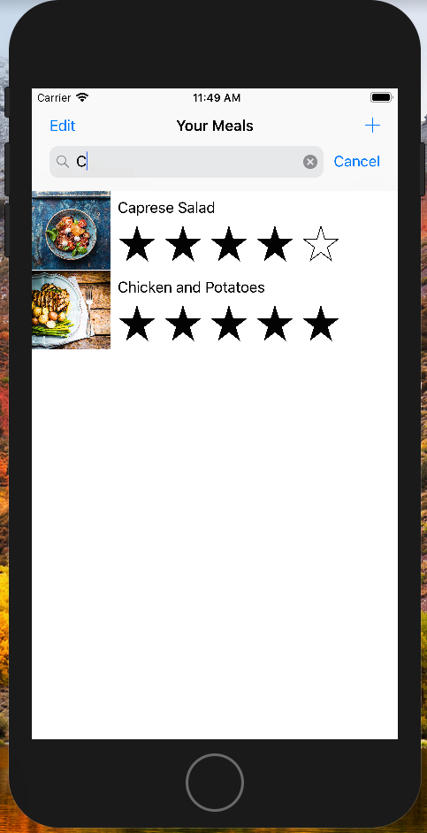
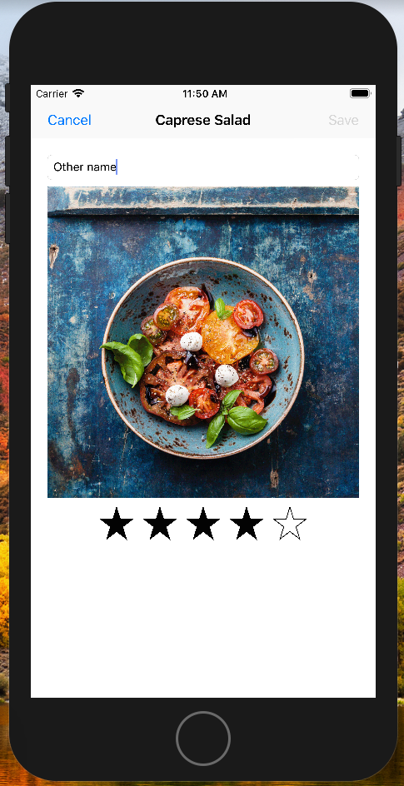
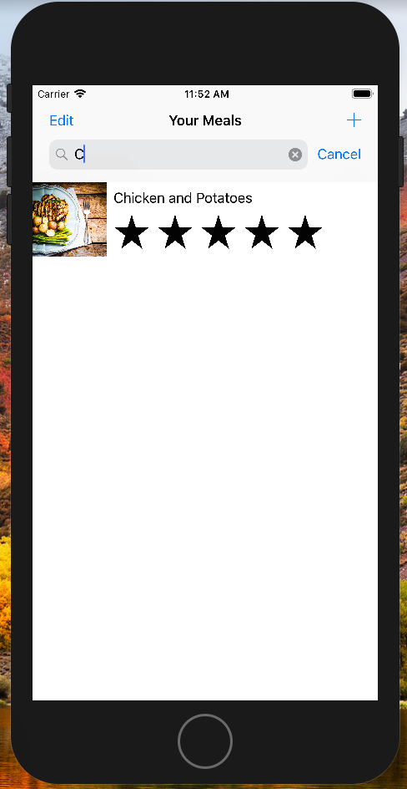
Modificamos su nombre por ‘Other name’
Selección de ‘Caprese Salad’
La búsqueda está completa, y una posible escena es ésta.

Slide 20

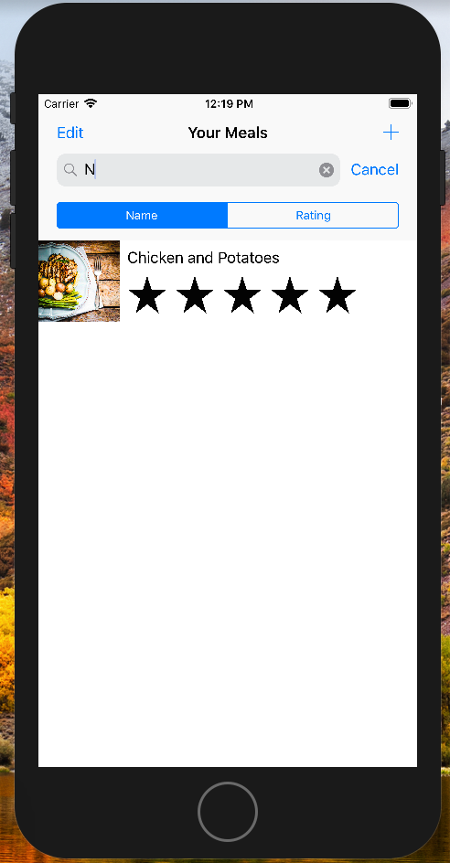
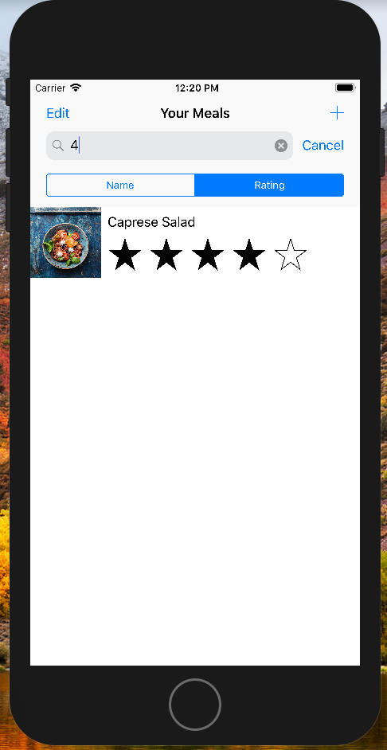
Búsqueda por campos
Se puede filtrar aún más la búsqueda…
En nuestra aplicación puede resultar un poco más difícil incorporar esta funcionalidad, pero un buen ejemplo sería un FoodTracker donde cada comida tuviera una categoría: Entrante, Postre…
Podríamos entonces buscar por categorías específicas en lugar de en toda la lista. Se podría dejar además una opción de buscar en todo el conjunto, tal y como funciona nuestra aplicación ahora mismo.
En nuestro caso, los campos que hemos usado son Nombre y Valoración.

Slide 21
Implementación de la búsqueda
Las modificaciones que debemos realizar para incorporar esta funcionalidad son:
searchController.searchBar.scopeButtonTitles = ["Name", "Rating"]
searchController.searchBar.delegate = self
Método viewDidLoad
func updateSearchResults(for searchController: UISearchController) {
let searchBar = searchController.searchBar
let scope = searchBar.scopeButtonTitles![searchBar.selectedScopeButtonIndex]
filterContentForSearchText(searchController.searchBar.text!, scope: scope)
}
Método que necesitamos implementar debido al protocolo UISearchResultsUpdating
private func filterContentForSearchText(_ searchText: String, scope: String = "Name") {
filteredMeals = meals.filter({(meal: Meal) -> Bool in
if scope == "Name" {
return meal.name.lowercased().contains(searchText.lowercased())
} else if scope == "Rating" {
return searchText == String(meal.rating)
} else { return false })
tableView.reloadData()
}
Método para elegir el resultado de una búsqueda. Ahora tendremos que diferenciar entre los dos campos
Importante: en ‘Rating’ se transforma a String la valoración de la comida, y no a Int la cadena de búsqueda, ya que podría fallar en la conversión.

Slide 22
Implementación de la búsqueda
Las modificaciones que debemos realizar para incorporar esta funcionalidad son:
Método para saber si una comida encaja en una búsqueda concreta
private func mealMatchesSearch(meal: Meal, searchText: String) -> Bool {
let scope = searchController.searchBar.scopeButtonTitles![searchController.searchBar.selectedScopeButtonIndex]
if scope == "Name" {
return meal.name.lowercased().contains(searchText.lowercased())
} else if scope == "Rating" {
return String(meal.rating).contains(searchText)
} else {
fatalError("Recevied unknown scope: \(scope)")
}
}

Slide 23

PROYECTO EN GITHUB
iOS_SearchBar, AlfonsoLRz

